Slide 1
أولا: التوحيد :
السؤال الأول : ضعي المصطلح المناسب أمام المعنى المناسب :
الإسلام ـــ الخوف ــ الرجاء ــــ الذبح ـــــ الاستعاذة ــــ الإنابة ـــــ الاستعانة ـــ الخشوع ـــ شهادة أن لا إله إلا الله ــ التوكل
إعداد أ / آسية مسعود
المصطلح | المعنى
 | الالتجاء وطلب الحماية من كل مكروه
 | طلب العون من الله تعالى في أمور الدين والدنيا
 | عمل قلبي يحمل صاحبه على فعل الواجبات ويمنعه من فعل المعاصي
 | طمع العبد في فضل الله تعالى ورحمته
 | هو اعتماد على الله تعالى في حصول مطلوب أو دفع مكروه، مع فعل الأسباب المشروعة.
 | التذلل لعظمة الله تعالى
 | الرجوع إلى الله تعالى بالتوبة والاستقامة على طاعته .
 | التقرب إلى الله تعالى بإراقة دم الذبيحة تعظيما لله تعالى .
 | الاستسلام لله بالتوحيد , والانقياد له بالطاعة , والبراءة من الشرك وأهله .
 | لا معبود بحق إلا الله

Slide 2
أولا: التوحيد :
السؤال الأول : ضعي المصطلح المناسب أمام المعنى المناسب :
الإسلام ـــ الخوف ــ الرجاء ــــ الذبح ـــــــ الاستعاذة ــــ الإنابة ـــــ الاستعانة ـــ الخشوع ـــ شهادة أن لا إله إلا الله ــ التوكل
نموذج إجابة
المصطلح | المعنى
الاستعاذة | الالتجاء وطلب الحماية من كل مكروه
الاستعانة | طلب العون من الله تعالى في أمور الدين والدنيا
الخوف | عمل قلبي يحمل صاحبه على فعل الواجبات ويمنعه من فعل المعاصي
الرجاء | طمع العبد في فضل الله ورحمته
التوكل | هو اعتماد على الله تعالى في حصول مطلوب أو دفع مكروه، مع فعل الأسباب المشروعة.
الخشوع | التذلل لعظمة الله تعالى
الإنابة | الرجوع إلى الله تعالى بالتوبة والاستقامة على طاعته .
الذبح | التقرب إلى الله تعالى بإراقة دم الذبيحة تعظيما لله تعالى .
الإسلام | الاستسلام لله بالتوحيد , والانقياد له بالطاعة , والبراءة من الشرك وأهله .
شهادة أن لا إله إلا الله | لا معبود بحق إلا الله

Slide 3
السؤال الثاني : أكملي الفراغات التالية بما يناسبها :
إعداد أ / آسية مسعود
من المواضع التي تشرع فيها الاستعاذة عند .............................................................................
من أهم مواضع الخشوع : الخشوع في ...................................................................................
الرجاء دون عمل هو رجاء ................................................................................................
الذبيحة التي تذبح للمولود تسمى ...........................................................................................
عدد أركان الإسلام ..........................................................................................................
من أمثلة فعل الطاعات ......................................................................................................
من أمثلة ترك المعاصي .....................................................................................................
الركن الثاني من أركان الإسلام ...........................................................................................
ما يتضمنه معنى شهادة أن رسول الله ﷺ طاعته فيما ............. وتصديقه فيما ................. واجتناب ما ......... عنه وزجر .

Slide 4
السؤال الثاني : أكملي الفراغات التالية بما يناسبها :
نموذج إجابة
من المواضع التي تشرع فيها الاستعاذة عند .............................................................................
من أهم مواضع الخشوع : الخشوع في ...................................................................................
الرجاء دون عمل هو رجاء ................................................................................................
الذبيحة التي تذبح للمولود تسمى ...........................................................................................
عدد أركان الإسلام ..........................................................................................................
من أمثلة فعل الطاعات ......................................................................................................
من أمثلة ترك المعاصي .....................................................................................................
الركن الثاني من أركان الإسلام ...........................................................................................
ما يتضمنه معنى شهادة أن رسول الله ﷺ طاعته فيما ............. وتصديقه فيما ................. واجتناب ما ......... عنه وزجر .
قراءة القرآن
الصلاة
كاذب
العقيقة
خمسة
الصدق
الكذب
إقام الصلاة
نهى
أخبر
أمر

Slide 5
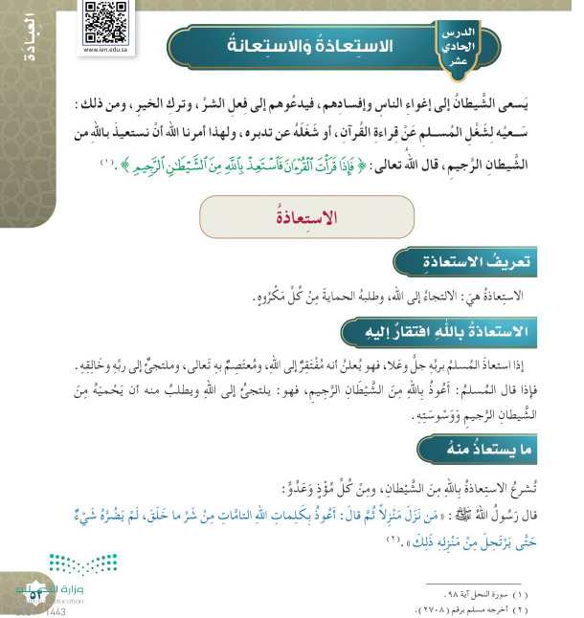
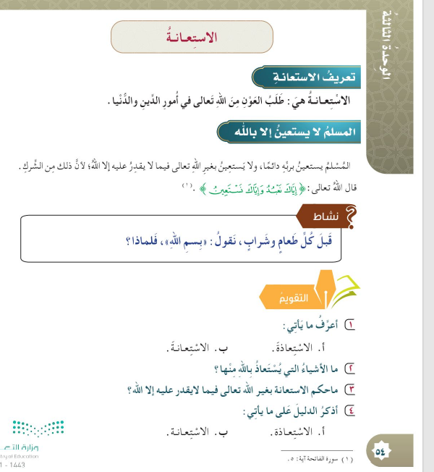
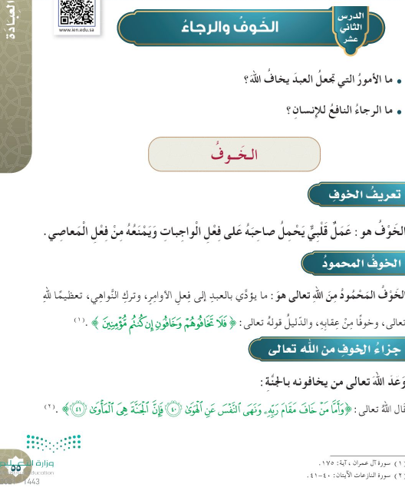

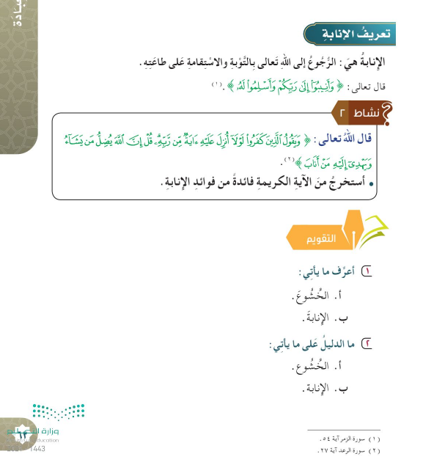
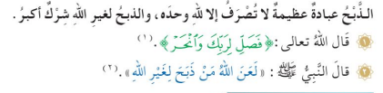
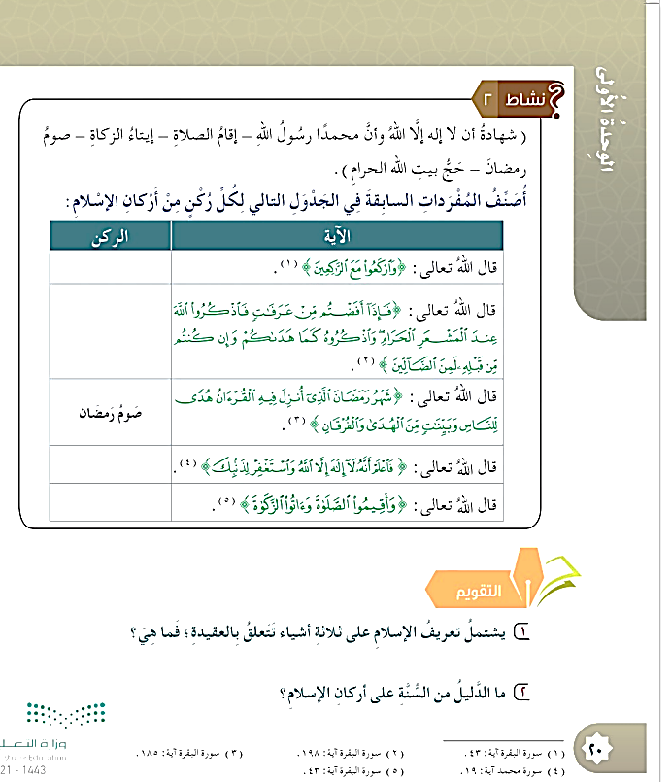
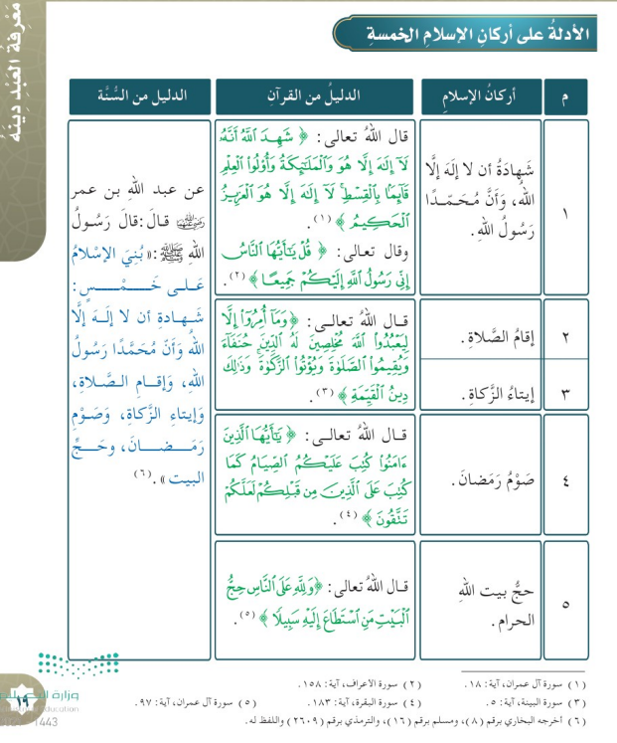
السؤال الثالث : اربطي الأدلة التالية في العمود ( أ ) بما يدل عليها في العمود ( ب ):
إعداد أ / آسية مسعود
 | أ |  | ب
1 | قال تعالى : |  | الاستعانة
2 | قال تعالى : |  | الإنابة
3 | قال تعالى : ( فَمَن كَانَ يَرْجُو لِقَاءَ رَبِّهِ فَلْيَعْمَلْ عَمَلًا صَالِحًا وَلَا يُشْرِكْ بِعِبَادَةِ رَبِّهِ أَحَدًا ) |  | التوكل
4 | قال تعالى : |  | الرجاء
5 | قال تعالى : |  | الاستعاذة
6 | قال تعالى : |  | شهادة أن محمدا رسول الله
7 |  |  | الخوف
8 | قال تعالى : |  | الذبح
9 | قال تعالى : |  | إقام الصلاة
10 | قال تعالى : |  | حج بيت الله الحرام
 |  |  | الدعاء

Slide 6
السؤال الثالث : اربطي الأدلة التالية في العمود ( أ ) بما يدل عليها في العمود ( ب ):
إعداد أ / آسية مسعود
نموذج إجابة
 | أ |  | ب
1 | قال تعالى : |  | الاستعانة
2 | قال تعالى : |  | الإنابة
3 | قال تعالى : ( فَمَن كَانَ يَرْجُو لِقَاءَ رَبِّهِ فَلْيَعْمَلْ عَمَلًا صَالِحًا وَلَا يُشْرِكْ بِعِبَادَةِ رَبِّهِ أَحَدًا ) |  | التوكل
4 | قال تعالى : |  | الرجاء
5 | قال تعالى : |  | الاستعاذة
6 | قال تعالى : |  | شهادة أن محمدا رسول الله
7 |  |  | الخوف
8 | قال تعالى : |  | الذبح
9 | قال تعالى : |  | إقام الصلاة
10 | قال تعالى : |  | حج بيت الله الحرام
 |  |  | الدعاء
2
6
5
3
1
9
4
7
8
10

Slide 7
إعداد أ / آسية مسعود
السؤال الرابع : اختاري الإجابة الصحيحة مما يلي :
تشرع الاستعاذة بالله تعالى :
من الشيطان فقط | من كل مؤذٍ وعدو فقط | من الشيطان ومن كل مؤذٍ وعدو
الخوف من الأصنام والأموات أن يصيبوه بمرض أو شر :
خوف طبيعي | خوف من غير الله تعالى | خوف من الله
من أمثلة الذبح لغير الله تعالى :
الذبح للجن | الأضحية | العقيقة
الرجاء الكاذب هو :
الرجاء المصحوب بالعمل بطاعة الله تعالى . | الرجاء دون عمل | استغاثة بالله تعالى .
حكم الاستعانة بغير الله تعالى فيما لا يقدر عليه إلا الله :
شرك | جائز | سنة
القعود عن العمل وترك الأسباب يعتبر :
توكل | عجز تواكل | رجاء

Slide 8
السؤال الرابع : اختاري الإجابة الصحيحة مما يلي :
نموذج إجابة
تشرع الاستعاذة بالله تعالى :
من الشيطان فقط | من كل مؤذٍ وعدو فقط | من الشيطان ومن كل مؤذٍ وعدو
الخوف من الأصنام والأموات أن يصيبوه بمرض أو شر :
خوف طبيعي | خوف من غير الله تعالى | خوف من الله
من أمثلة الذبح لغير الله تعالى :
الذبح للجن | الأضحية | العقيقة
الرجاء الكاذب هو :
الرجاء المصحوب بالعمل بطاعة الله تعالى . | الرجاء دون عمل | استغاثة بالله تعالى
حكم الاستعانة بغير الله تعالى فيما لا يقدر عليه إلا الله :
شرك | جائز | سنة
القعود عن العمل وترك الأسباب يعتبر :
توكل | عجز تواكل | رجاء

Slide 9
السؤال الرابع : اختاري الإجابة الصحيحة مما يلي :
إعداد أ / آسية مسعود
من ثمرات التوكل على الله تعالى :
امتثال أمر الله عز وجل والثقة به | محبة الله عز وجل للمتوكلين | جميع ما سبق .
من أمثلة الذبح لله تعالى :
الأضحية | الذبح للأحجار | الذبح للجن
من أمثلة الخوف الطبيعي :
الخوف من الأصنام | الخوف من الحريق | الخوف من الجن
أركان شهادة أن لا إله إلا الله :
النفي | الإثبات | جميع ما سبق
مراتب الدين ثلاثة هي :
إقام الصلاة .و إيتاء الزكاة .وصوم رمضان | الإسلام والإيمان والإحسان | معرفة الله ومعرفة الدين ومعرفة النبي ﷺ
من أمثلة الأوامر التي أمرنا بها الرسول صلى الله عليه وسلم :
أداء الصلاة | قوله ﷺ ( لا تحاسدوا ) | قصة الثلاثة الذين انطبقت عليهم الصخرة في الغار

Slide 10
السؤال الرابع : اختاري الإجابة الصحيحة مما يلي :
نموذج إجابة
من ثمرات التوكل على الله تعالى :
امتثال أمر الله عز وجل والثقة به | محبة الله عز وجل للمتوكلين | جميع ما سبق .
من أمثلة الذبح لله تعالى :
الأضحية | الذبح للأحجار | الذبح للجن
من أمثلة الخوف الطبيعي :
الخوف من الأصنام | الخوف من الحريق | الخوف من الجن
أركان شهادة أن لا إله إلا الله :
النفي | الإثبات | جميع ما سبق
مراتب الدين ثلاثة هي :
إقام الصلاة .و إيتاء الزكاة .وصوم رمضان | الإسلام والإيمان والإحسان | معرفة الله ومعرفة الدين ومعرفة النبي ﷺ
من أمثلة الأوامر التي أمرنا بها الرسول صلى الله عليه وسلم :
أداء الصلاة | قوله ﷺ ( لا تحاسدوا ) | قصة الثلاثة الذين انطبقت عليهم الصخرة في الغار

Slide 11
ثانيا : الفقه :
اختاري الإجابة الصحيحة مما يلي :
إعداد أ / آسية مسعود
يقرأ دعاء الاستفتاح :
بعد تكبيرة الإحرام | قبل التسليم | بعد الركوع
من مكروهات الصلاة :
استقبال القبلة | قول سبحان ربي الأعلى | الصلاة بحضرة طعام يشتهيه
من الأسباب المعينة على الخشوع في الصلاة :
حضور القلب وعدم الانشغال والحركة | محبة الله و تعظيمه | جميع ما سبق
يضع المصلي في الركوع يديه على :
ركبتيه | رجليه | جنبيه
تفضل صلاة الجماعة عن صلاة الفرد بــــ :
ثلاث عشرة درجة | سبع وعشرين درجة | أربع وعشرين درجة
أقل عدد تنعقد به الجماعة :
واحد | اثنان | ثلاثة
تجب صلاة الجماعة على :
الرجال فقط | النساء فقط | الرجال والنساء معا .

Slide 12
ثانيا : الفقه :
اختاري الإجابة الصحيحة مما يلي :
نموذج إجابة
يقرأ دعاء الاستفتاح :
بعد تكبيرة الإحرام | قبل التسليم | بعد الركوع
من مكروهات الصلاة :
استقبال القبلة | قول سبحان ربي الأعلى | الصلاة بحضرة طعام يشتهيه
من الأسباب المعينة على الخشوع في الصلاة :
حضور القلب وعدم الانشغال والحركة | محبة الله و تعظيمه | جميع ما سبق
يضع المصلي في الركوع يديه على :
ركبتيه | رجليه | جنبيه
تفضل صلاة الجماعة عن صلاة الفرد بــــ :
ثلاث عشرة درجة | سبع وعشرين درجة | أربع وعشرين درجة
أقل عدد تنعقد به الجماعة :
واحد | اثنان | ثلاثة
تجب صلاة الجماعة على :
الرجال فقط | النساء فقط | الرجال والنساء معا .

Slide 13
اختاري الإجابة الصحيحة مما يلي :
إعداد أ / آسية مسعود
دخل فارس للصلاة المسجد فأقيمت الصلاة فكبر لصلاة النافلة ففعله:
جائز | لا يجوز | فرض
دخل محمد المسجد و إمام الصلاة ساجد :
ينتظر حتى يقوم للركعة التي تليها | يسجد معه و لا يحتسب هذه الركعة من صلاته
دخل صالح المسجد وإمام الصلاة راكع :
يركض كي يدرك الركوع | يمشي بهدوء وسكينة حتى لو فاتته الركعة
تدرك الركعة بــــــــ :
بإدراك الركوع | بإدراك السجود | بإدراك التشهد الأخير
يجب على المرأة إذا خرجت للمسجد أن تخرج :
متعطرة | متبرجة | محجبة غير متعطرة
صلى صالح صلاة المغرب أربع ركعات ولم ينتبه لذلك إلا آخر صلاته .(من هذا المثال تبين أن السهو في الصلاة هنا ):
زيادة | نقص | شك
صلى ماجد صلاة الظهر فنسي التشهد الأول ولم ينتبه لذلك إلا آخر صلاته .(من هذا المثال تبين أن السهو في الصلاة هنا ):
زيادة | نقص | شك
صلى يوسف صلاة العشاء وفي أثنائها شك هل صلى ثلاث ركعات أو أربعاً .(من هذا المثال تبين أن السهو في الصلاة هنا ):
زيادة | نقص | شك

Slide 14
اختاري الإجابة الصحيحة مما يلي :
نموذج إجابة
دخل فارس للصلاة المسجد فأقيمت الصلاة فكبر لصلاة النافلة ففعله:
جائز | لا يجوز | فرض
دخل محمد المسجد و إمام الصلاة ساجد :
ينتظر حتى يقوم للركعة التي تليها | يسجد معه و لا يحتسب هذه الركعة من صلاته
دخل صالح المسجد وإمام الصلاة راكع :
يركض كي يدرك الركوع | يمشي بهدوء وسكينة حتى لو فاتته الركعة
تدرك الركعة بــــــــ :
بإدراك الركوع | بإدراك السجود | بإدراك التشهد الأخير
يجب على المرأة إذا خرجت للمسجد أن تخرج :
متعطرة | متبرجة | محجبة غير متعطرة
صلى صالح صلاة المغرب أربع ركعات ولم ينتبه لذلك إلا آخر صلاته .(من هذا المثال تبين أن السهو في الصلاة هنا ):
زيادة | نقص | شك
صلى ماجد صلاة الظهر فنسي التشهد الأول ولم ينتبه لذلك إلا آخر صلاته .(من هذا المثال تبين أن السهو في الصلاة هنا ):
زيادة | نقص | شك
صلى يوسف صلاة العشاء وفي أثنائها شك هل صلى ثلاث ركعات أو أربعاً .(من هذا المثال تبين أن السهو في الصلاة هنا ):
زيادة | نقص | شك

Slide 15
السؤال الثاني : ضعي المصطلح المناسب أمام المعنى المناسب :
مكروهات الصلاة ــــ الطمأنينة في الصلاة ـــ سجود السهو ــــ الافتراش في الصلاة
إعداد أ / آسية مسعود
المصطلح | المعنى
 | هما سجدتان يسجدهما المصلي آخر صلاته
 | أن يفرش رجله اليسرى ويقعد عليها وينصب رجله اليمنى مستقبلا بأصابعها القبلة
 | هي ما ينقص أجر المصلي ولا يبطل صلاته
 | أن يتأنى في جميع أركان الصلاة ولا يسرع فيها
السؤال الثالث : أكملي الفراغات التالية بما يناسبها :
أسباب سجود السهو ................ و ..................... و ...............................
من الأسباب التي تقلل وقوع السهو في الصلاة .............................................................
حكم سجود السهو ..........................................................
يشرع التورك في الصلاة .........................و ................................
العدد المستحب في تسبيح الركوع والسجود ..........................................

Slide 16
السؤال الثاني : ضعي المصطلح المناسب أمام المعنى المناسب :
مكروهات الصلاة ــــ الطمأنينة في الصلاة ـــ سجود السهو ــــ الافتراش في الصلاة
نموذج إجابة
المصطلح | المعنى
 | هما سجدتان يسجدهما المصلي آخر صلاته
 | أن يفرش رجله اليسرى ويقعد عليها وينصب رجله اليمنى مستقبلا بأصابعها القبلة
 | هي ما ينقص أجر المصلي ولا يبطل صلاته
 | أن يتأنى في جميع أركان الصلاة ولا يسرع فيها
سجود السهو
الافتراش في الصلاة
مكروهات الصلاة
الطمأنينة في الصلاة
السؤال الثالث : أكملي الفراغات التالية بما يناسبها :
أسباب سجود السهو ................ و ..................... و ...............................
من الأسباب التي تقلل وقوع السهو في الصلاة .............................................................
حكم سجود السهو ..........................................................
يشرع التورك في الصلاة .........................و ................................
العدد المستحب في تسبيح الركوع والسجود ..........................................
الشك
النقص
الزيادة
الخشوع في الصلاة
واجب
الرباعية
الثلاثية
ما زاد على الواحدة

Slide 17
إعداد أ / آسية مسعود
صنفي الأفعال الآتية في الصلاة إلى أركان وواجبات وسنن ومكروهات :
تغميض العينين لغير حاجة ـــ التورك ــــــ وضع اليدين على الصدر ـــ تكبيرة الركوع ـــــ تكبيرة الإحرام ــــ السجود ـــــ دعاء الاستفتاح ــــ
الركوع ـــ قول ( رب اغفر لي ) بين السجدتين ـــ التشهد الأخير ـــ افتراش الذراعين في السجود .الصلاة عند غلبة النوم .
أركان | واجبات | سنن | مكروهات

Slide 18
صنفي الأفعال الآتية في الصلاة إلى أركان وواجبات وسنن ومكروهات :
تغميض العينين لغير حاجة ـــ التورك ــــــ وضع اليدين على الصدر ـــ تكبيرة الركوع ـــــ تكبيرة الإحرام ــــ السجود ـــــ دعاء الاستفتاح ــــ
الركوع ـــ قول ( رب اغفر لي ) بين السجدتين ـــ التشهد الأخير ـــ افتراش الذراعين في السجود .الصلاة عند غلبة النوم .
نموذج إجابة
أركان | واجبات | سنن | مكروهات
الركوع | قول ( رب اغفر لي ) بين السجدتين | التورك | تغميض العينين لغير حاجة
السجود | تكبيرة الركوع | وضع اليدين على الصدر | الصلاة عند غلبة النوم
تكبيرة الإحرام |  | دعاء الاستفتاح | افتراش الذراعين في السجود
التشهد الأخير

Slide 19
ثالثا : الحديث :
اختاري الإجابة الصحيحة مما يلي :
إعداد أ / آسية مسعود
من الآثار المترتبة على ترك الإنسان المسلم ذكر ربه :
الطمأنينة والراحة | تمكن الشيطان منه | زوال الهم والغم
أكملي الحديث : قال النبي -ﷺ «مثل الذي يذكر ربه والذي لا يذكر ربه مثل ..............
التمرة والحنظلة | الحي والميت | الظلمات والنور
الصحابي الجليل الحارث بن ربعي الأنصاري يكنى بــــ :
أبي هريرة رضي الله عنه | أبي قتادة الأنصاري رضي الله عنه | أبي موسى الأشعري رضي الله عنه
من أمثلة الذكر المطلق :
أذكار الصباح والمساء | الذكر بعد الصلاة | التسبيح والتهليل والاستغفار
من أمثلة الذكر المقيد :
أذكار الصباح والمساء | الاستغفار | التسبيح والتهليل
حين قدم النبي صلى الله عليه وسلم المدينة بدأ ببناء :
بيته | مكان اجتماعه | مسجده
من أنواع عمارة المساجد :
الحسية | المعنوية | جميع ما سبق

Slide 20
ثالثا : الحديث :
اختاري الإجابة الصحيحة مما يلي :
نموذج إجابة
من الآثار المترتبة على ترك الإنسان المسلم ذكر ربه :
الطمأنينة والراحة | تمكن الشيطان منه | زوال الهم والغم
أكملي الحديث : قال النبي -ﷺ «مثل الذي يذكر ربه والذي لا يذكر ربه مثل ..............
التمرة والحنظلة | الحي والميت | الظلمات والنور
الصحابي الجليل الحارث بن ربعي الأنصاري يكنى بــــ :
أبي هريرة رضي الله عنه | أبي قتادة الأنصاري رضي الله عنه | أبي موسى الأشعري رضي الله عنه
من أمثلة الذكر المطلق :
أذكار الصباح والمساء | الذكر بعد الصلاة | التسبيح والتهليل والاستغفار
من أمثلة الذكر المقيد :
أذكار الصباح والمساء | الاستغفار | التسبيح والتهليل
حين قدم النبي صلى الله عليه وسلم المدينة بدأ ببناء :
بيته | مكان اجتماعه | مسجده
من أنواع عمارة المساجد :
الحسية | المعنوية | جميع ما سبق

Slide 21
اختاري الإجابة الصحيحة مما يلي :
إعداد أ / آسية مسعود
من أمثلة العمارة الحسية :
ببنائه وصيانته | الذكر والتعليم | طول المكث فيه
من أمثلة العمارة المعنوية :
ببنائه وصيانته | الاعتناء بنظافته | الذكر والتعليم
إذا قدم النبي ﷺ من سفر فإن أول عمل يقوم به :
دخول بيته | زيارة جيرانه | الصلاة في مسجده
وعد الرسول ﷺ من بنى مسجدا بــــــــ :
بنى الله له بيتا في الجنة . | بنى الله له بيتا في الدنيا | أن يحصل على مال
اتصف الصحابي الجليل جابر بن عبدالله رضي الله عنه :
حسن الصوت بقراءة القرآن الكريم | العلم | الشجاعة
معنى كلمة مفحص :
جناح | مكان | قدم
ماذا تسمى الركعتان اللتان تصليان عند دخول المسجد؟
سنة راتبة | تحية المسجد | صلاة الفريضة

Slide 22
نموذج إجابة
اختاري الإجابة الصحيحة مما يلي :
من أمثلة العمارة الحسية :
ببنائه وصيانته | الذكر والتعليم | طول المكث فيه
من أمثلة العمارة المعنوية :
ببنائه وصيانته | الاعتناء بنظافته | الذكر والتعليم
إذا قدم النبي ﷺ من سفر فإن أول عمل يقوم به :
دخول بيته | زيارة جيرانه | الصلاة في مسجده
وعد الرسول ﷺ من بنى مسجدا بــــــــ :
بنى الله له بيتا في الجنة . | بنى الله له بيتا في الدنيا | أن يحصل على مال
اتصف الصحابي الجليل جابر بن عبدالله رضي الله عنه :
حسن الصوت بقراءة القرآن الكريم | العلم | الشجاعة
معنى كلمة مفحص :
جناح | مكان | قدم
ماذا تسمى الركعتان اللتان تصليان عند دخول المسجد؟
سنة راتبة | تحية المسجد | صلاة الفريضة

Slide 23
إعداد أ / آسية مسعود
اختاري الإجابة الصحيحة مما يلي :
الصدق يكون في :
الأقوال فقط | الأفعال فقط | الأقوال والأفعال معا ..
من أبرز صفات النبي ﷺ قبل الإسلام الصدق حتى كان يسمى بــــــــ :
الصادق الأمين | القوي الشجاع | الرجل الجليل
ما معنى البر في قول النَّبِيِّ صَلَّى اللهُ عَلَيْهِ وَسَلَّمَ، «إنَّ الصِّدقَ يَهْدِي إِلَى البرِّ، وَإِنَّ البر يَهدِي إِلَى الجَنَّةِ)
الخير والإكثار من الطاعات | اسم جامع لكل شر | طريق الضلال
الفائدة من قوله ﷺ: ( وَإِنَّ الكَذِبَ يَهْدِي إِلَى الفُجُورِ، وَإِنَّ الفُجُورَ يَهدِي إِلَى النَّارِ، وَإِنَّ الرَّجُلَ لَيَكْذِبُ حَتَّى يُكتَبَ عِنْدَ اللهِ كَذَّابًا»
وجوب الصبر | الكذب من أسوأ الصفات التي يترتب عليها كراهية الله للكاذب | الكذب من أسوأ الصفات التي يترتب عليها كراهية الله للكاذب
أعظم أمانة أداها الرسول ﷺ :
تبليغ دين الله تعالى | رد الديون | الجهاد في سبيل الله .
معنى أدى الله عنه من قوله ﷺ : ( من أخذ أموال الناس يريد أداءها أدى الله عنه ومن أخذها يريد إتلافها أتلفه الله ) ؟
أعانه الله ووفقه لسداد دينه | أتلف الله ماله | عذبه بكثرة المصائب
الفائدة من قوله ﷺ : ( من أخذ أموال الناس يريد أداءها أدى الله عنه ومن أخذها يريد إتلافها أتلفه الله ) :
من الأمانة رد الديون إلى أصحابها في الوقت المحدد | وجوب الصدق | فضل بناء المسجد

Slide 24
نموذج إجابة
اختاري الإجابة الصحيحة مما يلي :
الصدق يكون في :
الأقوال فقط | الأفعال فقط | الأقوال والأفعال معا ..
من أبرز صفات النبي ﷺ قبل الإسلام الصدق حتى كان يسمى بــــــــ :
الصادق الأمين | القوي الشجاع | الرجل الجليل
ما معنى البر في قول النَّبِيِّ صَلَّى اللهُ عَلَيْهِ وَسَلَّمَ، «إنَّ الصِّدقَ يَهْدِي إِلَى البرِّ، وَإِنَّ البر يَهدِي إِلَى الجَنَّةِ)
الخير والإكثار من الطاعات | اسم جامع لكل شر | طريق الضلال
الفائدة من قوله ﷺ: ( وَإِنَّ الكَذِبَ يَهْدِي إِلَى الفُجُورِ، وَإِنَّ الفُجُورَ يَهدِي إِلَى النَّارِ، وَإِنَّ الرَّجُلَ لَيَكْذِبُ حَتَّى يُكتَبَ عِنْدَ اللهِ كَذَّابًا»
وجوب الصبر | الكذب من أسوأ الصفات التي يترتب عليها كراهية الله للكاذب | الكذب من أسوأ الصفات التي يترتب عليها كراهية الله للكاذب
أعظم أمانة أداها الرسول ﷺ :
تبليغ دين الله تعالى | رد الديون | الجهاد في سبيل الله تعالى .
معنى أدى الله عنه من قوله ﷺ : ( من أخذ أموال الناس يريد أداءها أدى الله عنه ومن أخذها يريد إتلافها أتلفه الله ) ؟
أعانه الله ووفقه لسداد دينه | أتلف الله ماله | عذبه بكثرة المصائب
الفائدة من قوله ﷺ : ( من أخذ أموال الناس يريد أداءها أدى الله عنه ومن أخذها يريد إتلافها أتلفه الله ) :
من الأمانة رد الديون إلى أصحابها في الوقت المحدد | وجوب الصدق | فضل بناء المسجد

Slide 25
السؤال الثاني: صلي بين الراوي في العمود أ بما يناسبه في العمود ب :
 | الراوي |  | صفته
1 | أبو قتادة الأنصاري رضي الله عنه |  | اتصف بحب رسول الله ﷺ له .
2 | عبدالله بن مسعود رضي الله عنه |  | محبا للعلم وأكثر الصحابة رواية للحديث .
3 | جابر بن عبد الله رضي الله عنه |  | اتصف بالعلم وكان له حلقة يعلم الناس فيها بالمدينة المنورة .
4 | أبو هريرة رضي الله عنه |  | صحابي وفقيه ومقرئ ومحدث وأحد السابقين للإسلام .
السؤال الثالث : أجيبي على الأسئلة التالية :
اذكري واحد من آثار انتشار الصدق في المجتمع؟
.........................................................................................
هل يعد من يقود السيارة أو الدراجة النارية بسرعة جنونية شجاعا ؟
.........................................................................................
علام يدل قول علي رضي الله عنه :(كنا يوم بدر نلوذ برسول الله ﷺ) ؟
..........................................................................................
إعداد أ / آسية مسعود

Slide 26
السؤال الثاني: صلي بين الراوي في العمود أ بما يناسبه في العمود ب :
نموذج إجابة
 | الراوي |  | صفته
1 | أبو قتادة الأنصاري رضي الله عنه |  | اتصف بحب رسول الله ﷺ له .
2 | عبدالله بن مسعود رضي الله عنه |  | محبا للعلم وأكثر الصحابة رواية للحديث .
3 | جابر بن عبد الله رضي الله عنه |  | اتصف بالعلم وكان له حلقة يعلم الناس فيها بالمدينة المنورة .
4 | أبو هريرة رضي الله عنه |  | صحابي وفقيه ومقرئ ومحدث وأحد السابقين للإسلام .
1
4
3
2
السؤال الثالث : أجيبي على الأسئلة التالية :
اذكري واحد من آثار انتشار الصدق في المجتمع؟
.........................................................................................
هل يعد من يقود السيارة أو الدراجة النارية بسرعة جنونية شجاعا ؟
.........................................................................................
علام يدل قول علي رضي الله عنه :(كنا يوم بدر نلوذ برسول الله ﷺ) ؟
..........................................................................................
انتشار المحبة
لا
شجاعة النبي ﷺ

